Slide 1
Экстремальные ситуации
для человека в природной среде

Slide 2
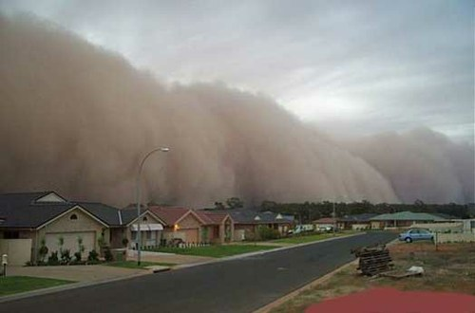
Пожары

Slide 3
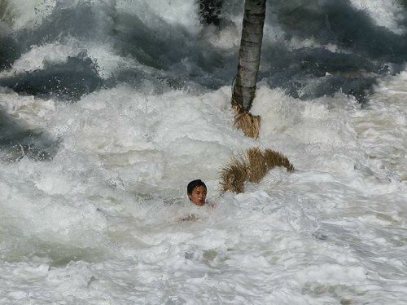
Наводнения

Slide 4
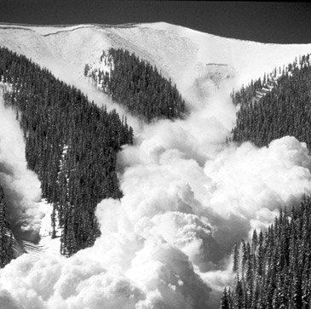
Снежные ловины

Slide 6
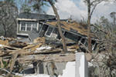
Землетрясение

Slide 7
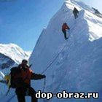

Slide 8
Ситуация
В результате перехода через замерзшую реку один из участников похода провалился в воду. Его друзья быстро помогли ему, достав из воды, но он весь промок. На улице очень холодно, дует сильный ветер. Ваша группа находится в дали от жилья, к тому же все очень устали.

